Slide 1

Voorlichting over
Zakelijke Dienstverlening niveau 4
Secretarieel

Slide 2
Het mbo
Het middelbaar beroepsonderwijs (mbo) bereidt jou voor op het uitoefenen van een vak of beroep, oftewel: jouw toekomst in de maatschappij.
Het mbo bestaat uit verschillende typen onderwijs. Zo kun je:
voltijd (BOL) gaan leren of
deeltijd (BBL); ook direct werken in loondienst
Je kunt naar het mbo als je:
Een vmbo-diploma hebt
Een havo diploma hebt
Een overgangsbewijs van havo 3 naar havo 4 hebt
op een praktijkschool zit
je vmbo-diploma niet hebt gehaald (entree-opleiding)

Slide 3
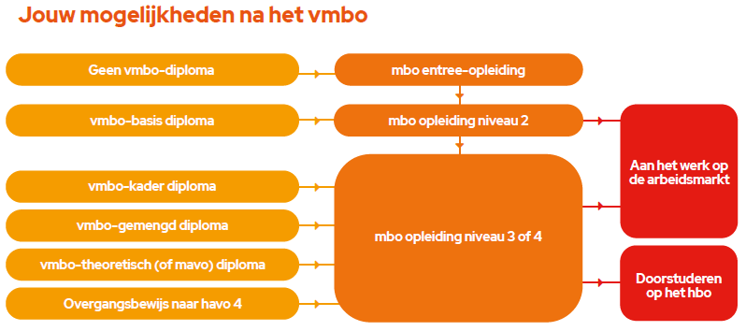
mbo-niveaus
entree opleiding = niveau 1 (1 jaar)
- eenvoudig uitvoerend werk
niveau 2 = basisberoepsopleiding (2 jaar)
- uitvoerend praktisch werk
niveau 3 = vakopleiding (2-4 jaar)
- zelfstandig uitvoerend werk
niveau 4 = middenkaderopleiding (3-4 jaar)
- of specialistenopleiding
- volledig zelfstandig uitvoerend werk
- 1 - 2 jaar (kopopleiding)

Slide 4
ROC Nijmegen
ROC Nijmegen biedt kansen voor de ontwikkeling van ieders talent! Of je nu kiest voor de BOL of BBL-variant, je kunt op jouw niveau aan de slag!
Opleiden doen we samen met bedrijven en organisaties in de regio. Je kunt als student zelfs al werkervaring opdoen bij één van onze leerbedrijven op de Plaza!

Slide 5


Waarom ROC Nijmegen?
ROC Nijmegen biedt kansen voor de ontwikkeling van ieders talent! Of je nu kiest voor de BOL of BBL-variant, je kunt op jouw niveau aan de slag! Opleiden doen we samen met bedrijven en organisaties in de regio. Je kunt als student ook al werkervaring opdoen bij één van onze leerbedrijven op de Plaza!
ROC Nijmegen: locaties
ligt naast een NS station

Slide 6
ROC Nijmegen: 3 sectoren / 15 werkvelden
ROC Nijmegen
Zorg & Welzijn
Techniek
Economie
sport & bewegen
ICT
toerisme & recreatie
uiterlijk verzorging
bouw & afbouw
marketing & media
zorg
techniek & engineering
verkoop & ondernemerschap
welzijn
mobiliteit, transport & logistiek
zakelijke dienstverlening
horeca & bakkerij
beveiliging & defensie
facilitaire dienstverlening

Slide 7
Uitgelicht: sector Economie
Economie
verkoop & ondernemer-schap
toerisme & recreatie
marketing & media
zakelijke dienst-verlening
horeca & bakkerij
beveiliging & defensie
facilitaire dienst-verlening
financieel
horeca
handhaving & beveiliging
juridisch
bakkerij
defensie
marketing
administratief/ secretarieel

Slide 8

Uitgelicht: Zakelijke Dienstverlening
Zakelijke Dienstverlening is een sector voor mensen die graag anderen helpen, goed zijn met cijfers, nauwkeurig kunnen werken, creatief zijn, goed kunnen organiseren en zich thuis voelen in een zakelijke omgeving. Dankzij jou draait de organisatie beter, efficiënter en effectiever!
De opleiding wordt vernieuwd. We starten met een brede basis, zodat je bekend raakt met de verschillende richtingen binnen de Zakelijke Dienstverlening. Daarna kies je voor de uitstroomrichting die het meest bij jou past.

Slide 9
Basisdeel en uitstroomprofiel
Basisdeel:
  Hier word je opgeleid voor het werkveld Zakelijke Dienstverlening
Uitstroomprofielen: (=richting)
  Secretarieel
  Financieel
  Juridisch/HR
  Marketing
  Algemeen administratief

Slide 10

Uitgelicht: het basisdeel
Je gaat leren vanuit het beroep. Dit betekent dat je bijvoorbeeld op school met opdrachten werkt uit echte bedrijven, bijvoorbeeld van de Rabobank.
Op school ga je aan de slag met deze opdrachten. Je krijgt theorie- en praktijklessen. Tijdens je stage ga je bij bedrijven oefenen met alles wat je leert op school.
De opleiding kun je in je eigen tempo doorlopen. Als je iets al goed kan, ga je misschien wel sneller door de lessen heen. Als je dingen lastiger vindt, mag je er iets langer over doen.

Slide 11

Uitgelicht: het basisdeel
Aan het einde van het basisdeel weet je welke beroepen er zijn en bij welk soort bedrijven je straks aan de slag kunt. Ook heb je een duidelijk beeld van jouw eigen interesses en kwaliteiten. Je weet nu waar je enthousiast van wordt!
Op basis hiervan maak je een keuze voor een uitstroomprofiel. Bij het maken van je keuze word je geholpen door je persoonlijke coach.

Slide 12
Uitstroomprofielen Zakelijke Dienstverlening
Administratief:
  Niveau 2: Medewerker Financiële Administratie
  Niveau 2: Medewerker Secretariaat & Receptie
  Niveau 3: Allround assistent Business Services
Secretarieel:
  Niveau 4: Office & Management support specialist
Financieel:
  Niveau 4: Business administration & control specialist
Juridisch/HR
  Niveau 4: Legal, insurance & HR services specialist
Marketing:
  Niveau 4: Marketing & Communication specialist
  Niveau 4: Medewerker Evenementenorganisatie

Slide 13
Uitgelicht: Office & Management support specialist
Krijg jij alles geregeld en raak je niet snel in paniek? Op de opleiding Office & Management support specialist leer je hoe jij de steun en toeverlaat van je manager of een afdeling wordt.
Je leert plannen en organiseren en kan ook een klein evenement organiseren, zoals een teamuitje of een zakelijke bijeenkomst. Na de opleiding kan je op een gastvrije manier gasten ontvangen en hen te woord staan. Ook kan je de website en Social Media van een bedrijf bijhouden. Het is heel belangrijk dat je leert zorgvuldig om te gaan met de gegevens van alle mensen met wie je samenwerkt, zij moeten jou kunnen vertrouwen!

Slide 14
Uitgelicht: Office & Management support specialist
Toelatingseisen
Vmbo: een diploma in de kaderberoepsgericht, gemengde of theoretische leerweg
Mbo: een diploma minimaal niveau 2
Havo/vwo: een overgangsbewijs van leerjaar 3 naar leerjaar 4
Een ander bij ministeriële regeling aangewezen diploma of bewijsstuk
Profiel / kwaliteiten student
Je vindt het leuk om collega’s en klanten te ondersteunen bij hun werkzaamheden. Je bent gastvrij, zorgvuldig en netjes en je zorgt ervoor dat anderen ontzorgt worden.
Je kunt goed plannen en organiseren. Je werkt graag aan veel verschillende taken, het liefste doe je elk uur wat anders.
Je bent ondernemend en proactief, jij wacht niet op het werk, maar pakt zelfstandig klussen op.
Je kunt het overzicht goed bewaken wanneer er veel informatie op je af komt, je bent stressbestendig.
Je kunt goed werken met verschillende computersystemen.

Slide 15
Uitgelicht: Office & Management support specialist
Opleiding bestaat uit:
Basisdeel
  Aan het einde van het basisdeel weet je welke beroepen er zijn en bij welk soort bedrijven je straks aan de slag kunt. Ook heb je een duidelijk beeld van jouw eigen interesses en kwaliteiten. Je weet nu waar je enthousiast van wordt!
  Op basis hiervan maak je een keuze voor een uitstroomprofiel. Bij het maken van je keuze word je geholpen door je persoonlijke coach.
Uitstroomrichting
  Office & Management support specialist
Notes:
Marketing en Communicatie gaat over het verkopen van een product of een dienst. Het kan gaan om allerlei soorten bedrijven. Variërend van bedrijven die kleding verkopen of technische spullen, tot een reclamebureau of een lokaal radiostation.

Slide 16
Uitgelicht: Office & Management support specialist
Vakkenpakket:
Algemene vakken
  Nederlands, Engels, Spaans of Duits, Rekenen en Burgerschap
Theorievakken
  Communicatie, corporate information, notuleren, eventmanagement.
Praktijklessen
  Projecten en simulaties; je werkt zelfstandig of in groepjes aan projecten waarbij de werkelijkheid nagebootst wordt.
Leerbedrijf
  Je draait mee in het leerbedrijf ‘de Ontvangst’, je ontvangt de gasten van het ROC.
Keuzevakken:
  Duits – Spaans - Ondernemerschap- Digitale vaardigheden – HBO doorstroom.
Notes:
Er zitten in onze opleiding veel talen EN veel vakken op het gebied van Marketing en Communicatie. Je werkt gedurende de gehele opleiding een dagdeel aan een project; in een groepje ben je dan met praktische opdrachten bezig.

Slide 17
Uitgelicht: Office & Management support specialist
Stages
Je gaat 2 keer stage lopen tijdens je opleiding, bij voorkeur bij 2 verschillende bedrijven.
Je moet zelf solliciteren voor een stage. Wij leren jou hoe je dat moet aanpakken.
Waar? Je kunt bij bijna elk bedrijf stagelopen. Bijvoorbeeld de Gemeente Nijmegen, scholen, het Radboud ziekenhuis of een advocatenkantoor.

Slide 18

Uitgelicht: Office & Management support specialist
Na de opleiding
Landelijk studeert 50% van de studenten door op het HBO.
Je kunt natuurlijk ook gaan werken, er is voldoende kans op werk.
Notes:
Veel van onze leerlingen stromen door naar het hbo.

Slide 19

Wat zijn de kosten?
Studiekosten
Lesgeld: € 1.202,- per jaar (BOL)
bijkomende kosten
  Lesmateriaal
  Licenties
  Boeken
  Rekenmachine
Laptop: altijd nodig
Financiële uitdaging?
vraag via je trajectbegeleider een financieel spreekuur aan

Slide 20
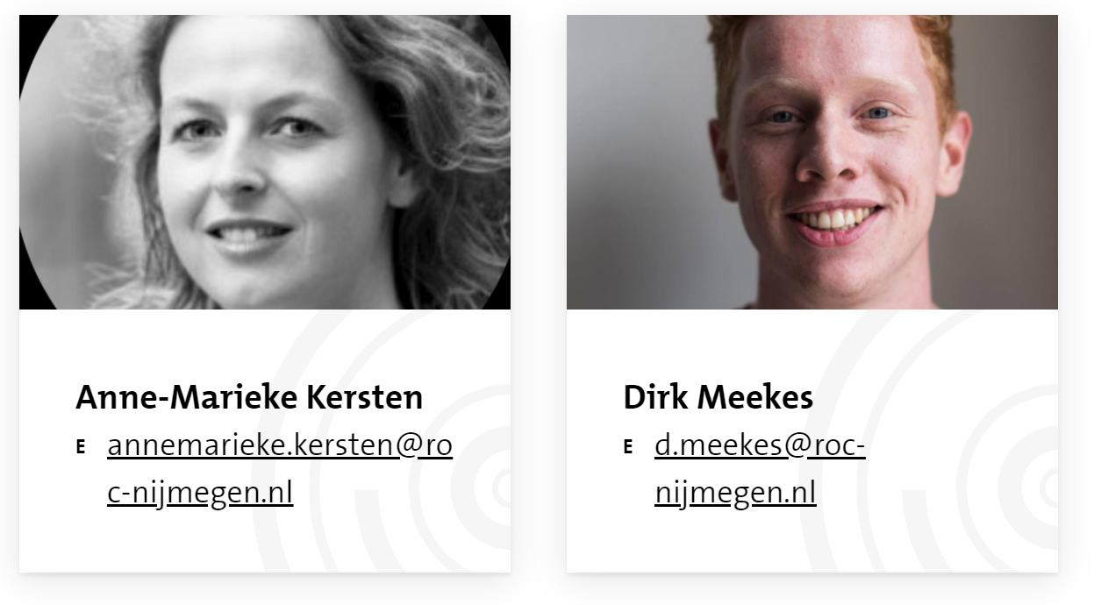
Vragen?
Ik ben / Wij zijn de voorlichters van deze opleiding(en). Je kunt met al je vragen bij ons terecht:

Slide 21

Twijfel je nog?
Kom naar de
Open Dag of kom meelopen!

Slide 22
Ben jij al er al uit?
Heb jij jouw keuze gemaakt? YES! Je kunt je nu aanmelden via de webpagina van de opleiding die je gekozen hebt.
Na jouw aanmelding nodigen we je graag uit voor een kennismakings- of intakegesprek.
Op www.roc-nijmegen.nl/aanmelden-mbo vind je alle informatie over aanmelden en toelating.

Slide 23
Handige links
Website-pagina’s
Opleidingsfolder bekijken/aanvragen: https://www.roc-nijmegen.nl/folder
Hulp bij studiekeuze-pagina: www.roc-nijmegen.nl/studiekeuze
Beroepsinteressetest: www.roc-nijmegen.nl/bit
Pagina met alle werkvelden op een rij: www.roc-nijmegen.nl/mbo
Gesprek met studiekeuzeadviseur: www.roc-nijmegen.nl/adviesgesprek
Open Dag: www.roc-nijmegen.nl/opendag
Meelopen: www.roc-nijmegen.nl/meelopen
Video’s De Wereld van: www.roc-nijmegen.nl/toekomst
Locatievideo’s: www.roc-nijmegen.nl/locatie
www.kiesmbo.nl

Slide 24


Presentatie thuis nalezen?
Stuur een e-mail naar 1 van ons
Zet in het onderwerp “presentatie”
Dan stuur ik jou z.s.m. deze presentatie
Ook op de website bij de opleidingen staan diverse video’s en andere presentaties die je kunt bekijken.
Volg #ROCNijmegen op social media

